Slide 1
JavaScript & React
SOFTWARE ACADEMY 2024

Slide 2
Course planning
Intro to JavaScript
React zero to hero day 1
React zero to hero day 2
React black belt

Slide 3
Intro to JavaScript
Day 0

Slide 4
Ce vom discuta azi
ce e javacript?
tipuri de date
tipuri de variabile
operatori
arrayuri
iterare
functii
clase
creare/modificare de elemente
import/export
local storage

Slide 5
Ce este javascript?
Scris in doar 10 zile de Brendan Eich
Folosit de peste 95% din siteurile de pe internet
Creat pentru a interactiona rapid cu elementele din DOM si pentru animatii
Limbaj single-threaded
- Folosit si pentru server(Node.js), mobile (React Native) dar si aplicatii desktop(Electron)

Slide 6
Tipuri de date
TOATE TIPURILE SUNT: STRING, NUMBER, BOOLEAN, OBJECT, FUNCTION - DETECTABILE PRIN TYPEOF​
TIPURILE "REALE" : STRING, NUMBER, OBJECT​
TIPURILE CU CARE LUCRAM: OBJECT

Slide 7








Tipuri de date
TOATE TIPURILE SUNT: STRING, NUMBER, BOOLEAN, OBJECT, FUNCTION - DETECTABILE PRIN TYPEOF​
TIPURILE "REALE" : STRING, NUMBER, OBJECT​
TIPURILE CU CARE LUCRAM: OBJECT

Slide 8
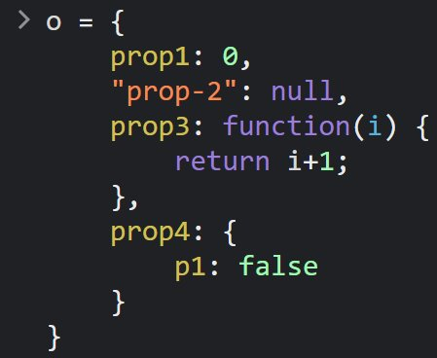





Tipuri de date

Slide 9
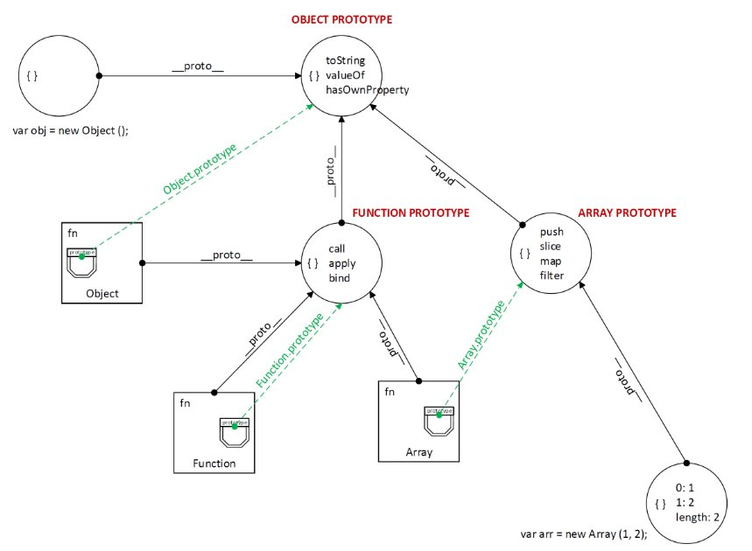
Tipuri de date

Slide 10
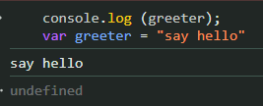
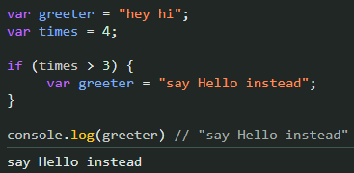
VAR vs LET vs CONST
Var a fost metoda initiala de declarare a variabilelor
Problema cu var era hoisting-ul: mecanismul in care declaratiile de variabile si functii erau mutate la inceputul scope-ului, inainte de executia codului:

Slide 11
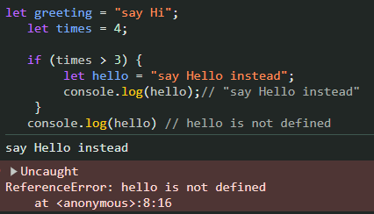
VAR vs LET vs CONST
Aceasta problema a fost rezolvata prin introducerea let si const in 2015
Let si const sunt block scoped(un bloc este o bucata de cod delimitate de {})

Slide 12
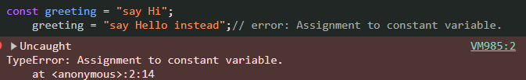

VAR vs LET vs CONST
Aceasta problema a fost rezolvata prin introducerea let si const in 2015
Let si const sunt block scoped(un bloc este o bucata de cod delimitate de {})

Slide 13
Operatori
Aritmetici: +, -, *, /, %, **
Atribuire: =, +=, -=, *=, /=, %=, **=
Comparare: ==, ===, !=, !==, >, >=, <, <=
Operatori logici: &&, ||, !
Operatori de biti: &, |, *, ~, <<, >>, >>>
Operatori ternari: ? :
Operatori de tip: typeof, instanceof

Slide 14
Arrays
NU conteaza tipul elementelor

Slide 15
Functii
2 tipuri: marcate de keywordul function si cele anonime
=

Slide 16
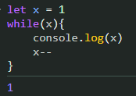
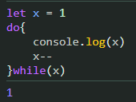
Iterare
Ca in celelalte limbaje de programare: while, for, do while

Slide 17
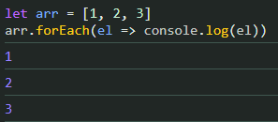
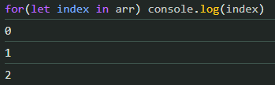
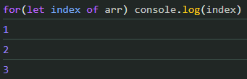
Iterare

Slide 18
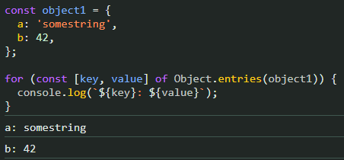
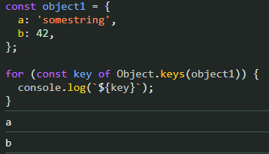
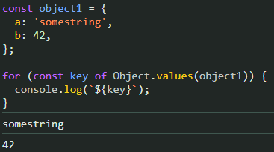
Iterare

Slide 19
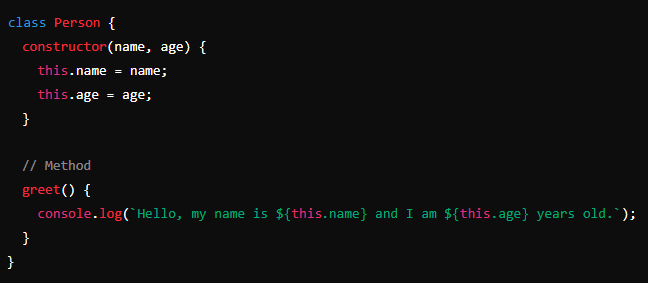
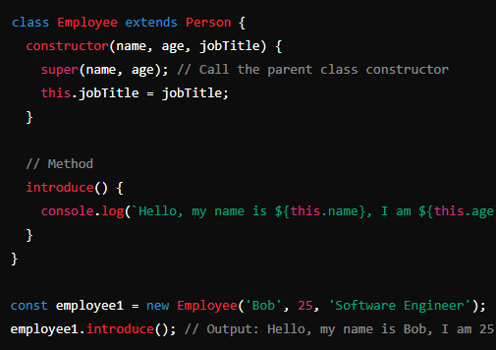

Clase

Slide 20
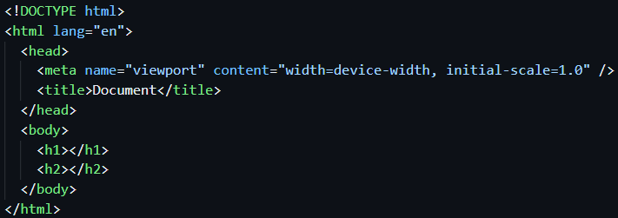
MANIPULAREA DE ELEMENTE HTML
Ce este DOM-ul?
DOM-ul(Document Object Model) este structura arborescenta a unei pagini web

Slide 21
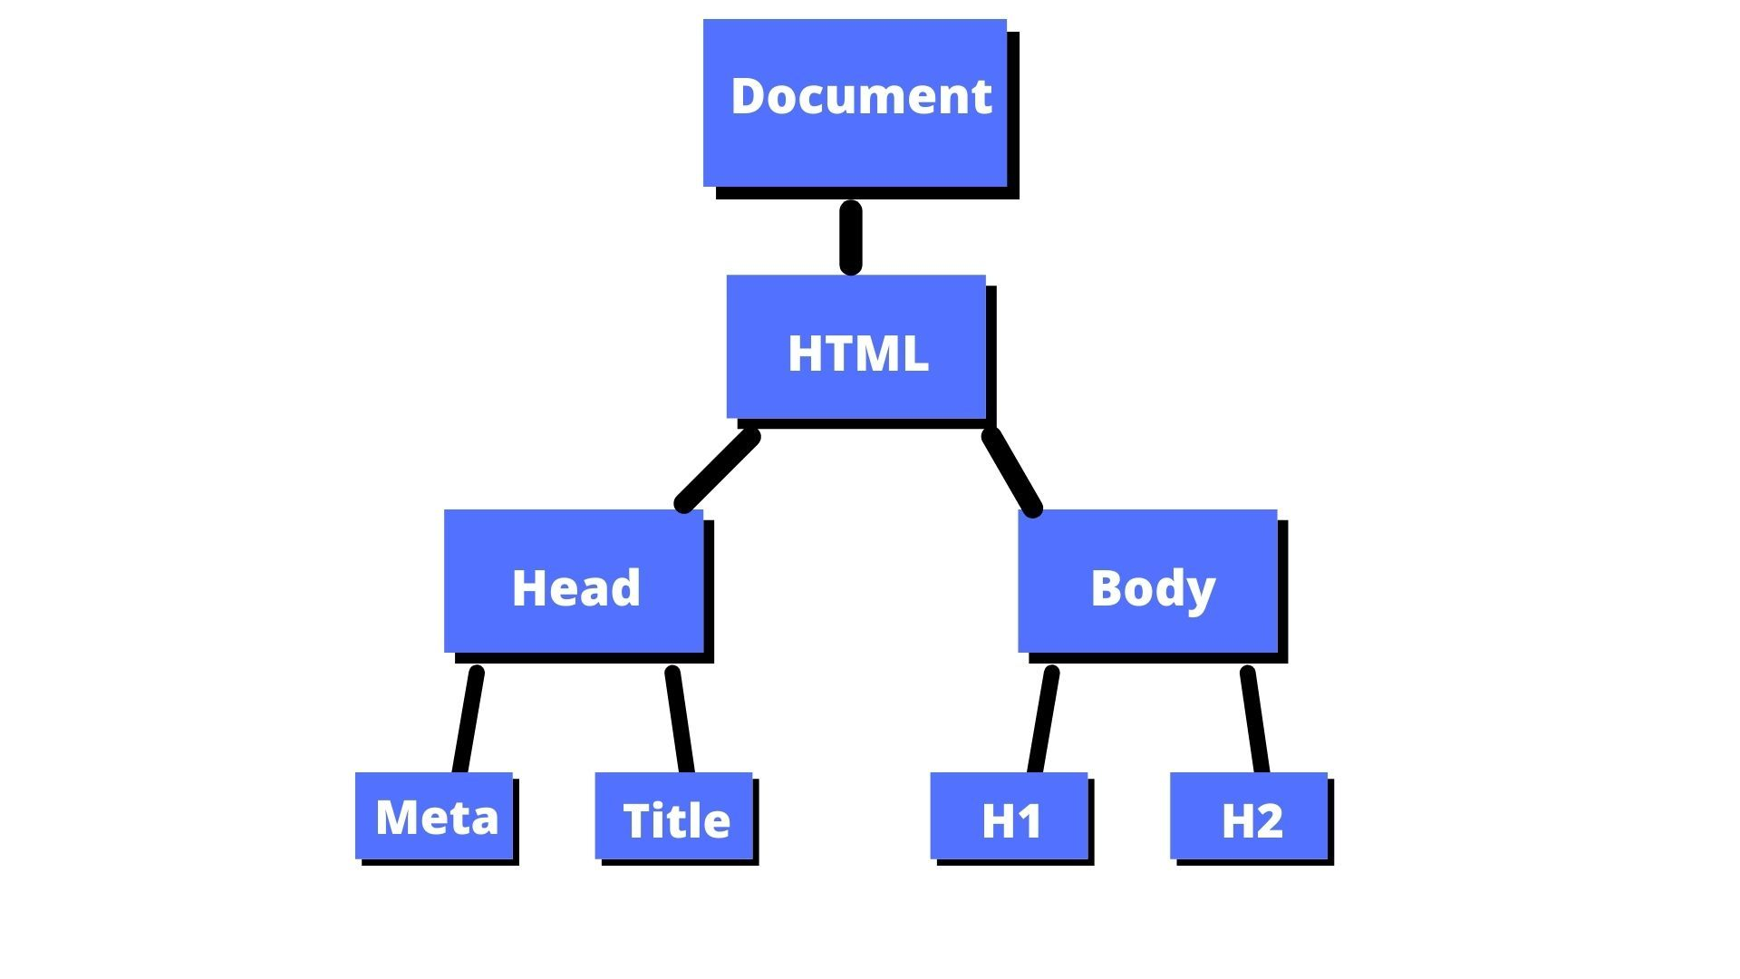
MANIPULAREA DE ELEMENTE HTML
Ce este DOM-ul?
DOM-ul(Document Object Model) este structura arborescenta a unei pagini web

Slide 22
MANIPULAREA DE ELEMENTE HTML
2. Cum putem manipula DOM-ul folosind javascript?
Selectie de elemente: getElementById, querySelector, getElementsByClassName
Creare de elemente: createElement
Schimbarea continutului: innerText, innerHtml, appendChildren
Adaugare/schimbarea stilurilor

Slide 23


Keywordul “This” in diferite contexte
Sa ne reamintim ca exista 2 tipuri de definitie de functie. Care e diferenta de ele??

Slide 24
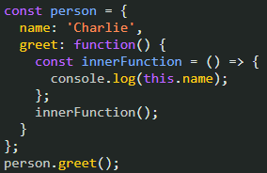
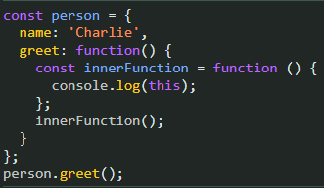
Keywordul “This” in diferite contexte
Sa ne reamintim ca exista 2 tipuri de definitie de functie. Care e diferenta de ele??
???

Slide 25
Keywordul “This” in diferite contexte
Sa ne reamintim ca exista 2 tipuri de definitie de functie. Care e diferenta de ele??

Slide 26


Keywordul “This” in diferite contexte
Totusi vrem sa avem acces la proprietatile obiectului, cum facem asta?
Notes:
Demo this

Slide 27
Teme
Fizz buzz
Implementarea unui formular ce contine un input pentru nume, varsta, email si parola. O data actionat un buton, se vor valida valorile acestor inputuri: toate inputurile sa contina valoare, emailul sa aiba structura de email, etc. Daca valorile sunt valide, se vor afisa in pagina
Adaugare dinamica de optiuni intr-un select
Implementati o functie, ce o data apelata, va injecta in document un nou div ce contine un select si un buton. Cand este actionat acest buton, se va afisa in pagina valoarea selectata din dropdown

